Slide 1

ỦY BAN NHÂN DÂN HUYỆN GIA LÂM
TRƯỜNG MẦM NON HOA SỮA
LĨNH VỰC PHÁT TRIỂN NGÔN NGỮ
Văn học: Thơ “Bé ơi”
Lứa tuổi: 3- 4 tuổi

Slide 2
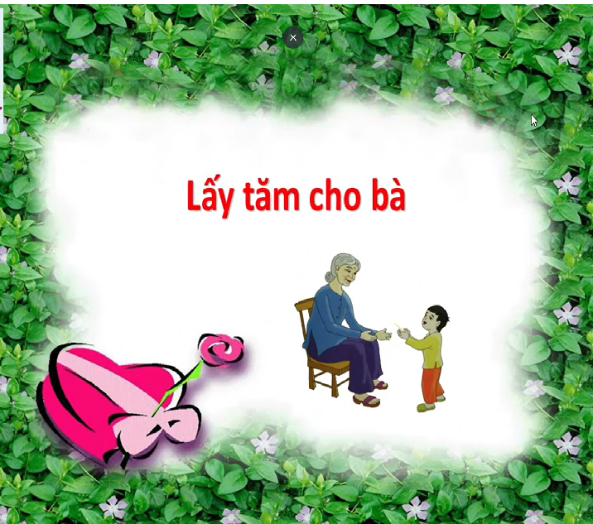

Slide 3
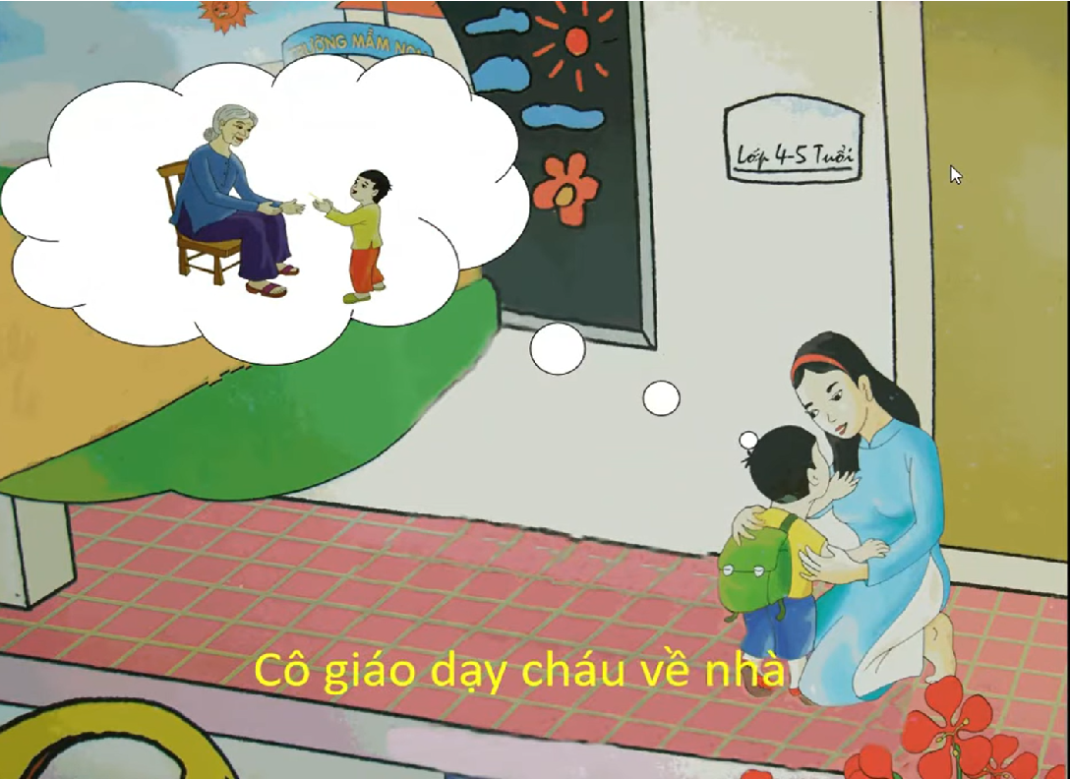

Slide 4
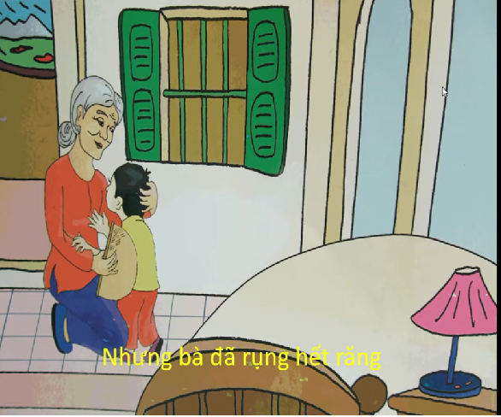

Slide 5
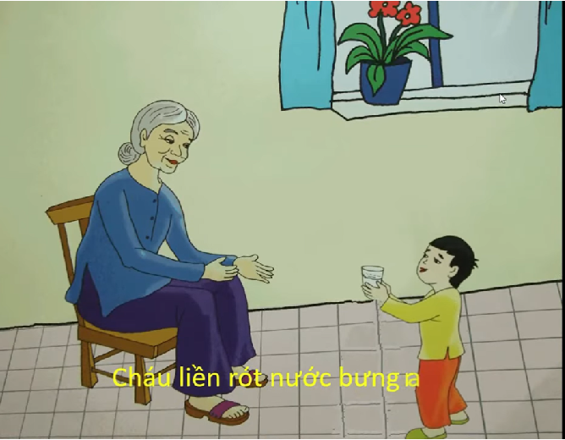

Slide 6

Giảng giải nội dung bài thơ
Bài thơ nói về một bạn nhỏ rất yêu thương và quan tâm tới bà của mình. Mỗi khi ăn xong bạn lại lấy tăm, rót nước mời bà. Bạn ngoan khiến cả nhà đều vui.

Slide 7
Đàm thoại
Cô vừa đọc cho các con nghe bài thơ gì?

Slide 9
Cô giáo dạy bạn nhỏ trong bài thơ điều gì?

Slide 11
Bà đã già nên răng của bà bị sao?

Slide 13
Bạn nhỏ đã thể hiện tình cảm với bà như thế nào?

Slide 15
Giảng từ khó “Chè thơm hương tỏa” có nghĩa là mùi hương thơm bốc ra từ cốc chè bé mời cả nhà uống.

Slide 16
Qua bài thơ, các con học tập được bạn nhỏ điều gì?...

Slide 17
Giáo dục: Các con hãy luôn yêu thương, kính trọng ông bà, bố mẹ. Khi ở nhà các con phải biết quan tâm, giúp đỡ ông bà làm những công việc nhỏ trong gia đình như lấy tăm, lấy nước…nhé.

